Slide 1
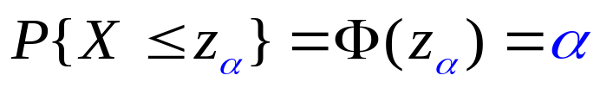
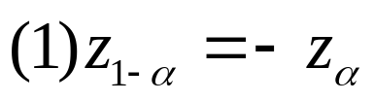

4 标准正态分布N(0,1)的下侧α分位点
定义 设X~ N(0,1) ，
给定α(0<α<1),若存在唯一z_{α},使得
ϕ(x)
α
1-α
称z_{α}为N(0,1)的下侧α分位点(分位数),
简称N(0,1)分位点。
z_{α}
x
分位点的性质:
∀α(0<α<1)
ϕ(x)
ϕ(x)
1-α
α
1-α
α
z_{1-α}
x
-z_{α}
x
Notes:
分位点相同，意味着分布函数值相同，也是取值范围内的概率相同。重点讲解

Slide 2
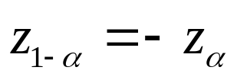
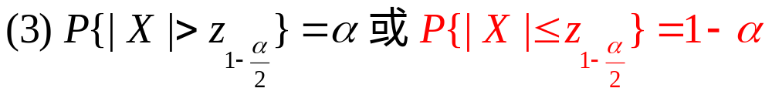
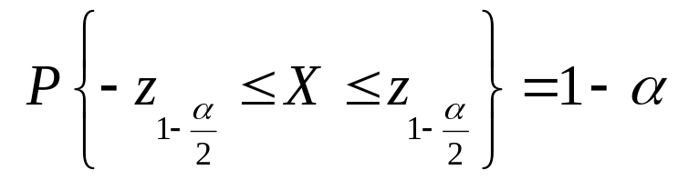
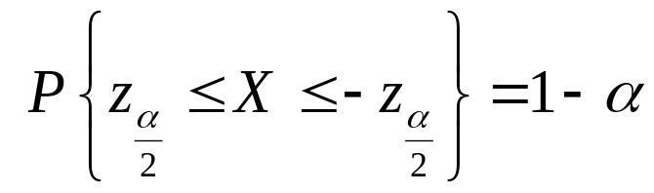
ϕ(x)
α/2
α/2
x
-z_{1-α/2}
z_{1-α/2}
ϕ(x)
1-α
α/2
α/2
-z_{α/2}
z_{α/2}
x

Slide 3




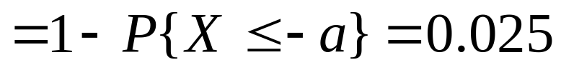

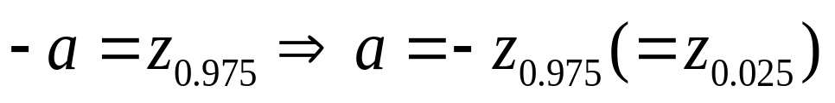
例 设随机变量 ,
试用分位点表示常数
解(1)

Slide 4



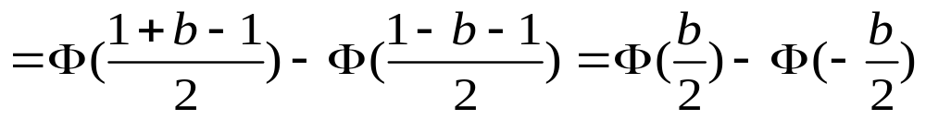

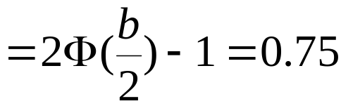
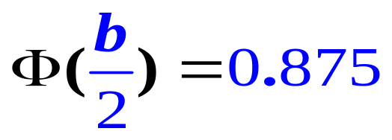
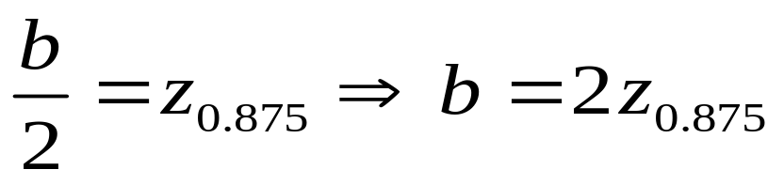
(2)

Slide 5
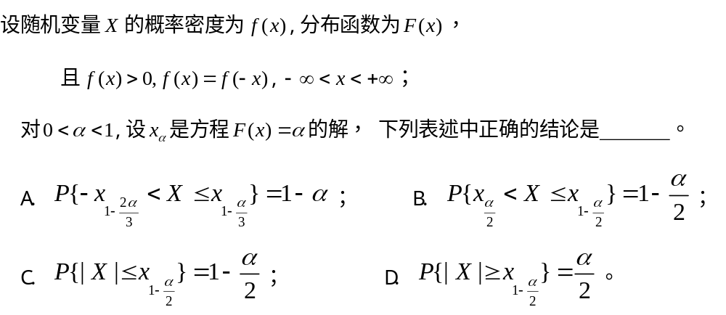
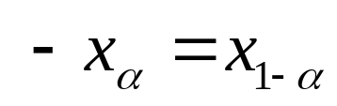
具有标准正态分布的性质，以标准正态分布为特例来考虑

Slide 6


例 某汽车设计手册中指出,人的身高服从正态分 布
根据各个国家的统计资料,可得各个国家、各
民族的μ和σ.
对于中国人,
试问:公共汽车的车门至少需要多高,
才能使上下车时需要低头的人不超过0.5％？(单位:米)
解 设公共汽车的车门高为h米,
X表示乘客的身高,则 X～N(1.75,0.052)
A=乘客上下车时需要低头={X>h},

Slide 7
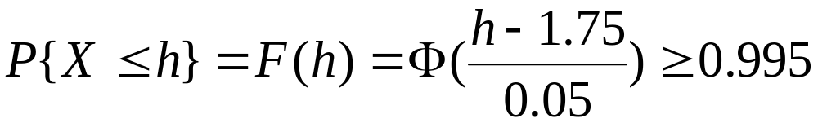
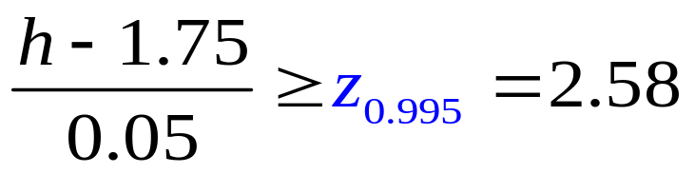
P(A)= P{X>h} ≤ 0.005
即 P{X ≤ h} ≥ 0.995,
查标准正态
分布表得
故h≥1.8790米,所以车门高度取1.9米即可.

Slide 8
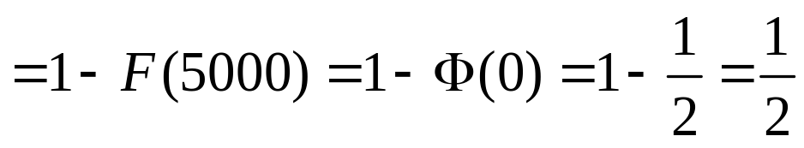
例 某仪器上装有4只独立工作的同类元件.
已知每只元件的寿命(以小时计) X~N(5000,σ²),
当工作的元件不少于2只时,该仪器能正常工作.
求该仪器能正常工作5000小时以上的概率.
解：
设能工作5000小时以上的元件数目为Y,
Y~B(4,p)
“仪器能正常工作5000小时以上”
=“至少2只元件正常工作5000小时以上”={Y≥2},
设A_{i}=第i只元件能工作5000小时以上, i=1,2,3,4
A₁,A₂,A₃,A₄相互独立

Slide 9
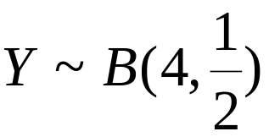


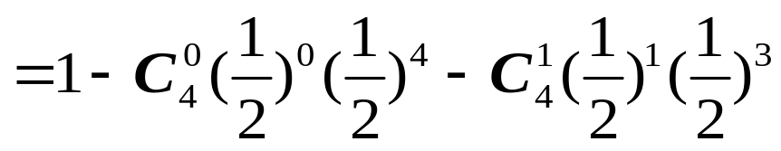
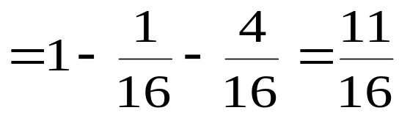

Slide 10



30. 设测量到某一目标的距离时产生的随机误差
X(m) 具有概率密度
求在四次独立测量中至少有一次误差的绝对值不超过20m的概率。
令Y表示四次独立测量中,
误差的绝对值不超过20m的次数～B(4,p),
A=“每次测量中误差的绝对值不超过20m”
C=“四次独立测量中至少有一次误差的绝对值不超过20m”

Slide 11


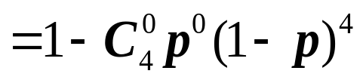

解1

Slide 12
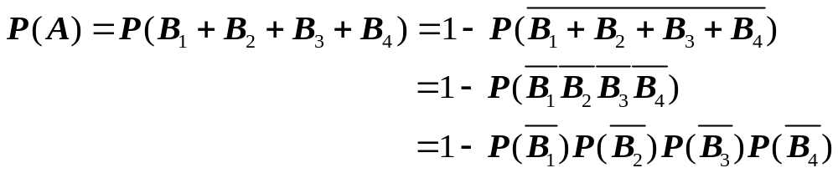
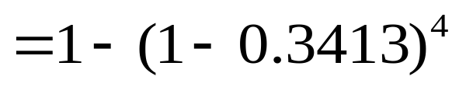
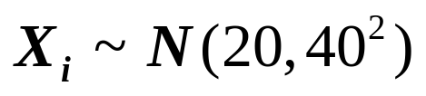


解2:
A=“四次独立测量中,
至少有一次误差的绝对值不超过20m”
B_{i}=“第i次测量中误差的绝对值不超过20m”
设X_{i}表示第i次测量产生的误差,

